Slide 1
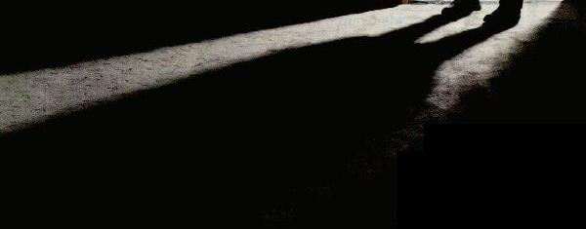
所欲來的是你嗎？
馬太福音11:2-11

Slide 2
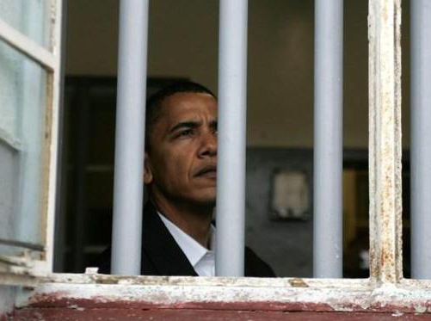

Slide 3
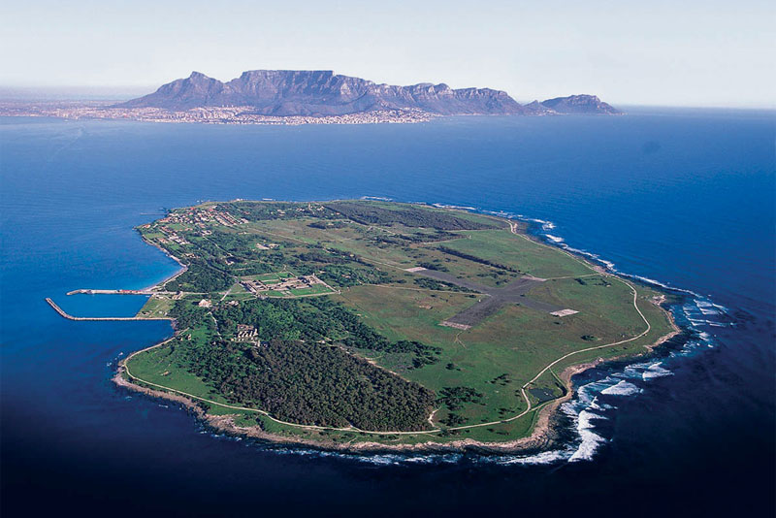
羅本島（Robben Island）

Slide 4
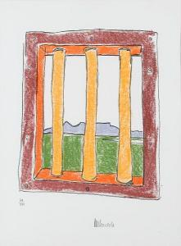
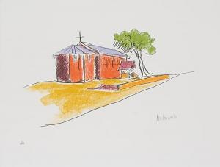

Slide 5
《與自己對話》

Slide 6
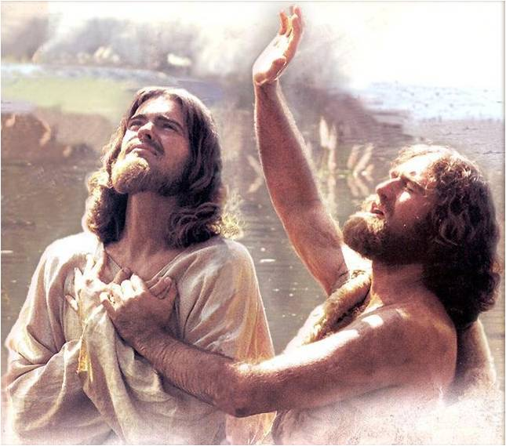
一、為何陷入屬靈低潮？

Slide 7
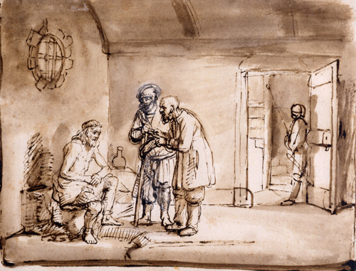
⁴ 耶穌回答說:你們去，把所聽見、所看見的事告訴約翰，⁵ 就是：瞎子看見，瘸子行走，長大痲瘋的潔淨，聾子聽見，死人復活，窮人有福音傳給他們。⁶ 凡不因我跌倒的，就有福了！
「那將要來的是你嗎？還是我們等候別人呢？」

Slide 8
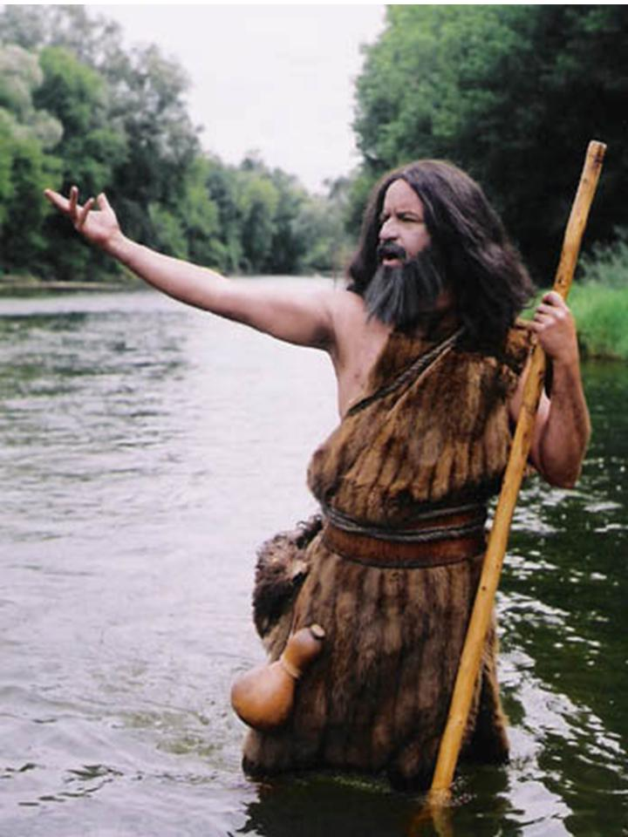
在「靠近撒冷的哀嫩」為人施洗
四百年沒有聽見上帝的啟示
「毒蛇的種類！誰指示你們逃避將來的忿怒呢﹖你們要結出果子來，與悔改的心相稱。」（路3:7）
「拉比，從前同你在約但河外，你所見證的那位，現在施洗，眾人都往祂那裡去了。」（約3：26）

Slide 9
二、耶穌眼中的施洗約翰
⁷ 他們走的時候，耶穌就對眾人講論約翰說：「你們從前出到曠野是要看什麼呢？要看風吹動的蘆葦嗎？ ⁸ 你們出去到底是要看什麼？要看穿細軟衣服的人嗎？那穿細軟衣服的人是在王宮裡。 ⁹ 你們出去究竟是為什麼？是要看先知嗎？我告訴你們，是的，他比先知大多了。¹⁰ 經上記著說：『我要差遣我的使者在你前面預備道路』，所說的就是這個人。¹¹ 我實在告訴你們：凡婦人所生的，沒有一個興起來大過施洗約翰的；然而天國裡最小的比他還大。

Slide 10
你們從前出到曠野是要看什麼呢？
要看風吹動的蘆葦嗎？
你們出去到底是要看什麼？
要看穿細軟衣服的人嗎？
你們出去究竟是為什麼？
是要看先知嗎？

Slide 11
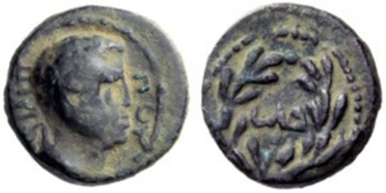
1.要看風吹動的蘆葦嗎？
希律安提帕王時代的錢幣

Slide 12
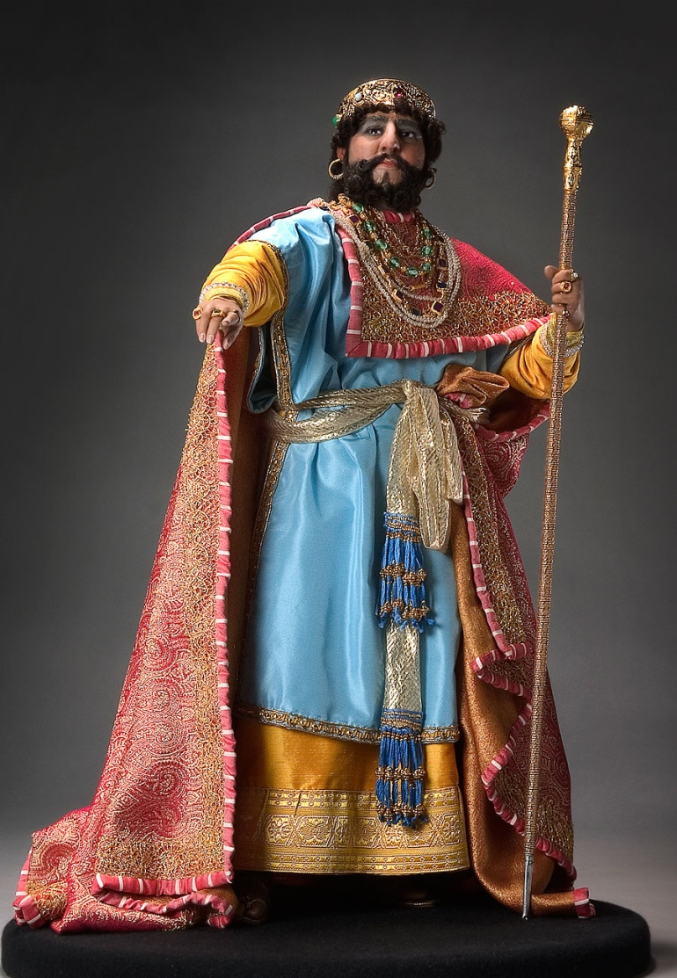
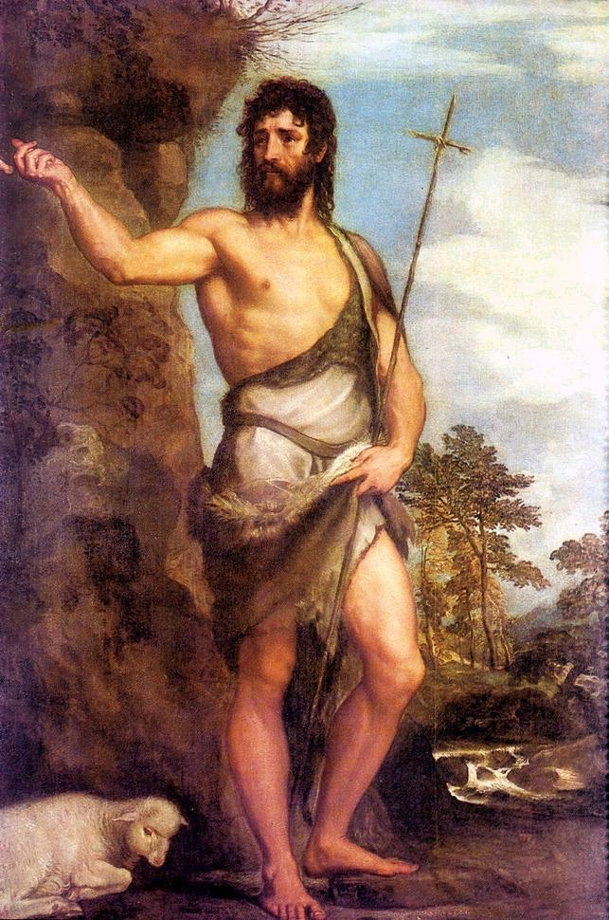
2.要看穿細軟衣服的人嗎？

Slide 13
3.是要看先知嗎？
「因為眾先知和律法說預言到約翰為止」（馬太11:13）
「⁹…我告訴你們，是的，他比先知大多了。¹⁰ 經上記著說：『我要差遣我的使者在你前面預備道路』，所說的就是這個人。¹¹ 我實在告訴你們：凡婦人所生的，沒有一個興起來大過施洗約翰的…」（馬太11:9-11）

Slide 14
結論
如果專心為主做一件事，是什麼事？

